Slide 1
Мазеры, как инструмент, наблюдения мегамазера в NGC 4258 в рамках проекта РадиоАстрон и звезды в аккреционных дисках сверхмассивных черных дыр
  А.М. Соболев (УрФУ)
  А.Б.Островский, С.Ю.Парфёнов, Д.А.Ладейщиков (УрФУ)
  А.В.Алакоз (ASC LPI), H.Imai (Kagoshima U.), Y.Asaki (ISAS/JAXA), J.M.Moran (CfA), A.M.Толмачёв (ПРАО ФИАН), W.A.Baan (ASTRON), M.D.Gray (U.Manchester)
Екатеринбург 2017

Slide 2
Microwave I=I₀ exp(-τ)
Amplification by если τ <0, вещество
Stimulated усиливает фоновое излучение,
Emission of а не ослабляет его
Radiation мазерный эффект реализуется через механизм накачки, отражающий баланс между процессами переноса населённости
(радиативный,столкновительный и химический)

Slide 3
Molecule No. of transitions No. of sources interstellar stellar
OH >5 >200* >250
H₂O >10 >300* >100
SiO >6 2 >1000
CH₃OH >40 >500 -
H₂CO 1 5* - etc. (NH₃, CH, HC₅N, HCN, ...)
"*" indicates masers found in other galaxies as megamasers hydrogen masers cyclotron masers
IAU Symps, 2007, 2012, 2017
Maser lines are in λ range from cm to submm
Strongest masers are in cm range

Slide 4
Механизмы накачки
(к чему чувствительна яркость мазеров) роль источника и стока энергии могут играть
Столкновения с нейтральными и заряженными частицами
Радиативные процессы (испускание и поглощение фотонов)
Химические процессы (химические реакции, диссоциация, ионизация, налипание на пыль)

Slide 5
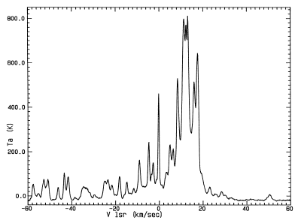
спектральные признаки
- высокая яркость (до >10¹⁵К)
- узкие линии (до <0.03 km/s)
-многокомпонентность (до сотен)
- переменность (часы - годы)
- поляризация
(до 100 %)
RHCP
- - LHCP
вспышка

Slide 6
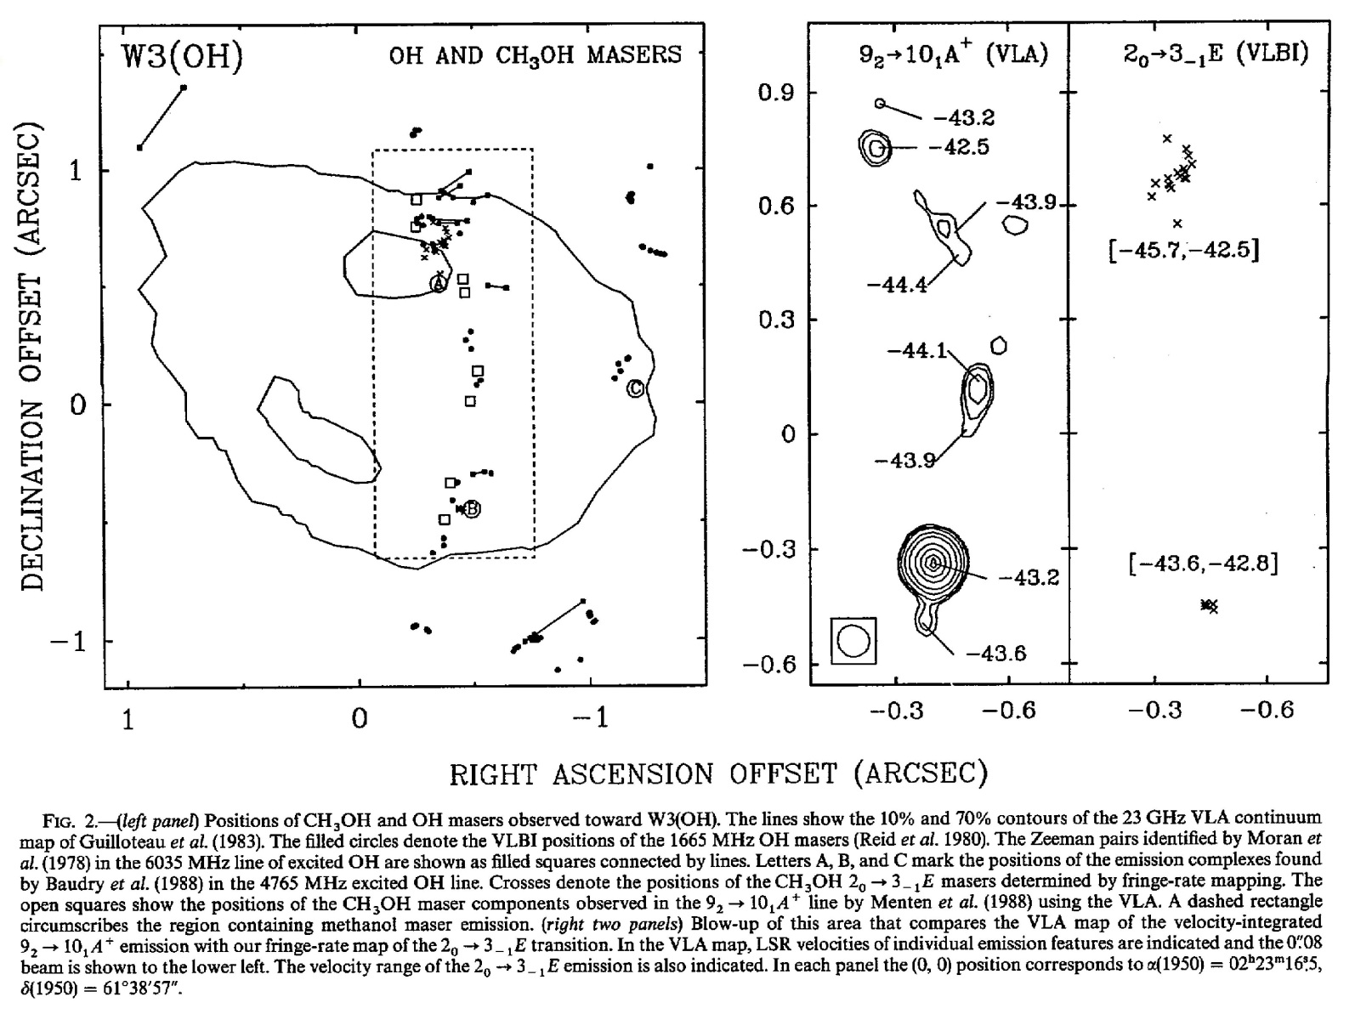
изображения мазеров
СН₃ОН на 6.7 ГГц
W3(OH)
«горячие» пятна
размером ~ 0.001 arcsec
(Menten et al.1991),
окруженные «гало»
размером ~ arcsec
(Sobolev et al. 2005,
Harvey-Smith & Cohen 2006)

Slide 7
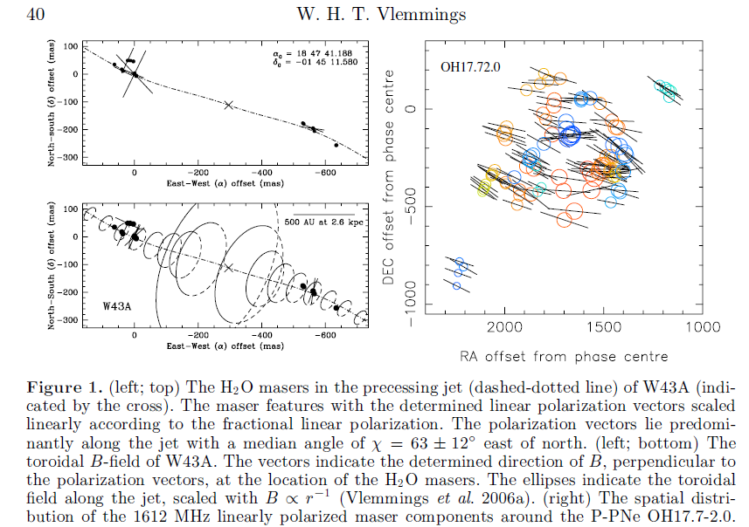
магнитные поля в истечениях
(2007)

Slide 8
околозвёздные диски и истечения

Slide 9
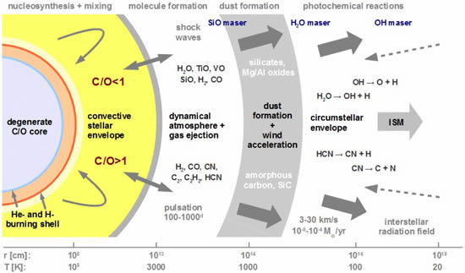
Мазеры в оболочках проэволюционировавших звезд

Slide 10
subList of H2O maser candidates (Gray et al. 2015)

Slide 11
Sub-mm H2O masers in VY CMa ALMA
Richards et al. (2014)

Slide 12
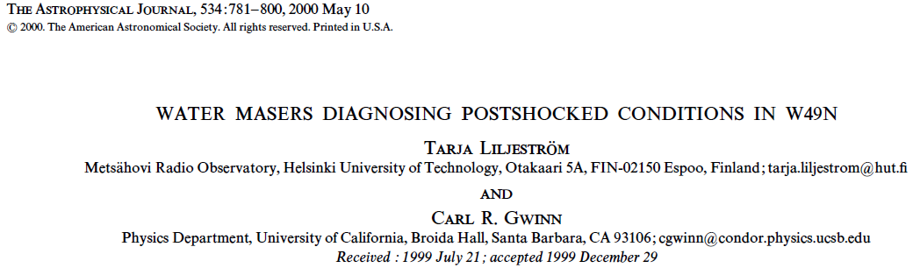
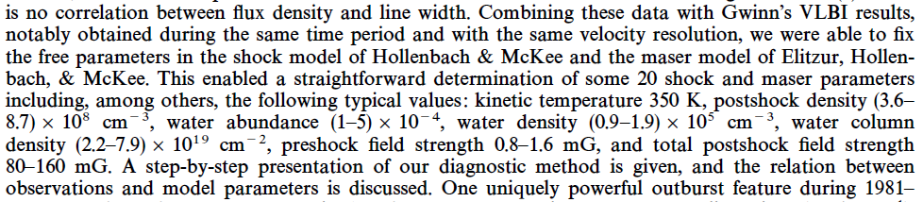

Slide 13
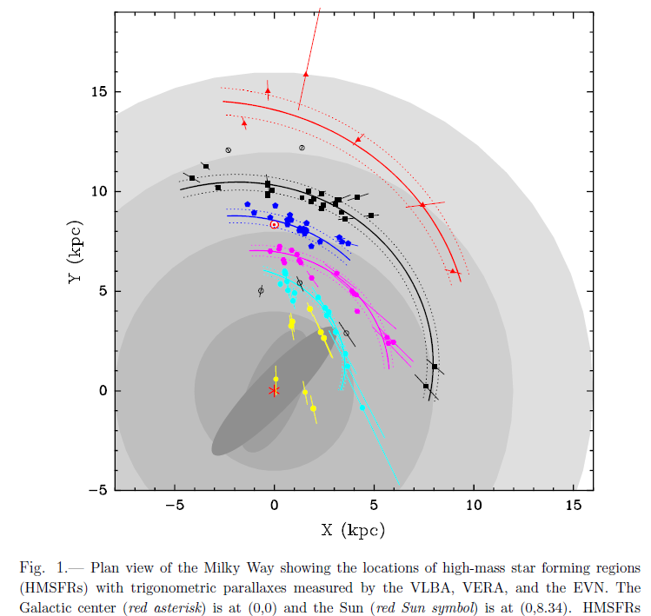
Structure of our Galaxy (Reid et al. 2014)

Slide 15
Hachisuka et al.(2006)

Slide 16
Hachisuka et al.(2006)

Slide 17
images
СН₃ОН at 6.7 GHz
W3(OH)
«hot» spots
with sizes ~ 0.001 arcsec
(Menten et al.1991),
surronded by «halos»
with sizes ~ arcsec
(Sobolev et al. 2005,
Harvey-Smith & Cohen 2006)

Slide 20
44 GHz CH3OH ?

Slide 21
Vpec < 6 km/s

Slide 22
Structure of our Galaxy (Reid et al. 2014)
*

Slide 23
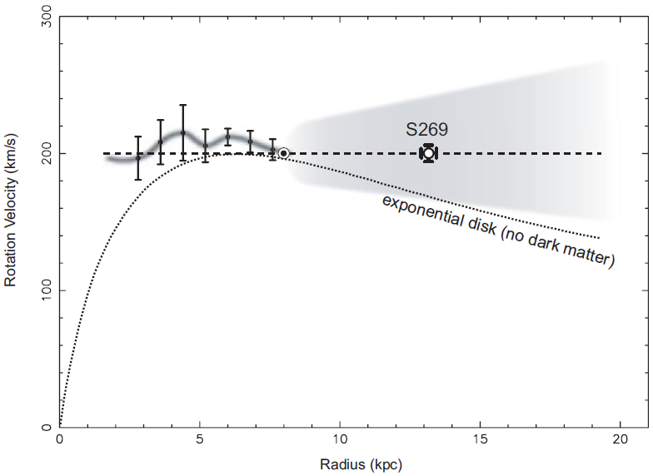

Slide 24
? ? ?

Slide 25
Vpec ~ 20 km/s

Slide 27
Structure of our Galaxy (Reid et al. 2014)
*

Slide 28
Structure of our Galaxy (Reid et al. 2014)
*

Slide 29
? ? ?

Slide 30
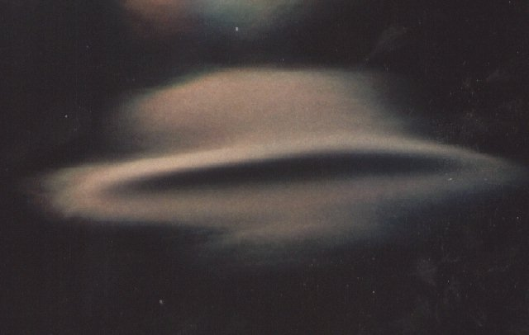

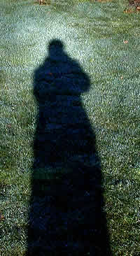

Are
Masers
Spooks
or
Things ?

Slide 31
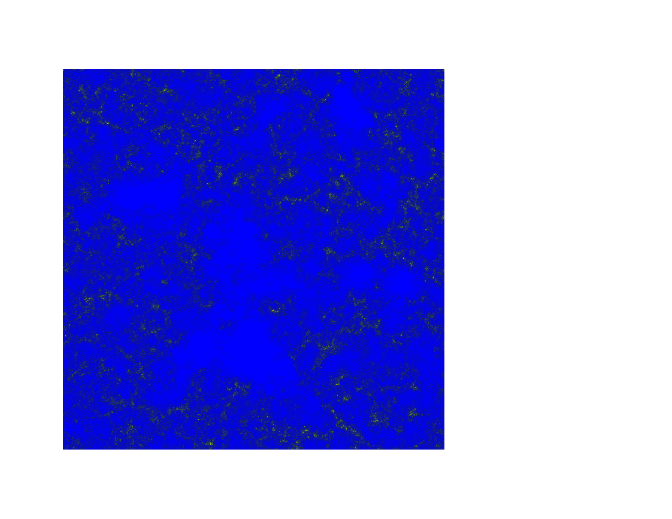
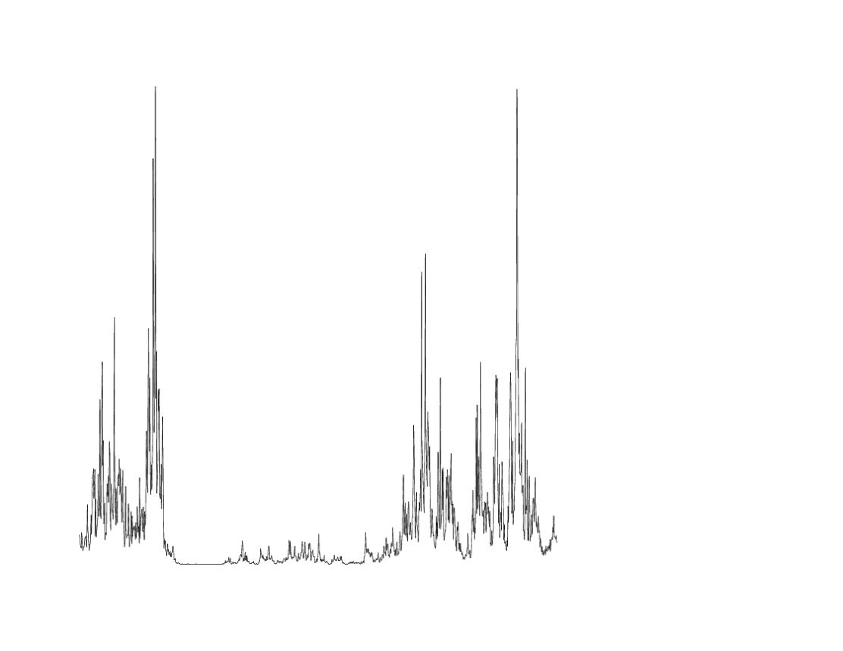
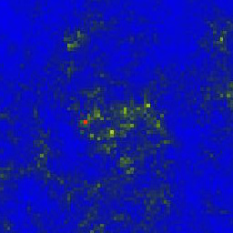
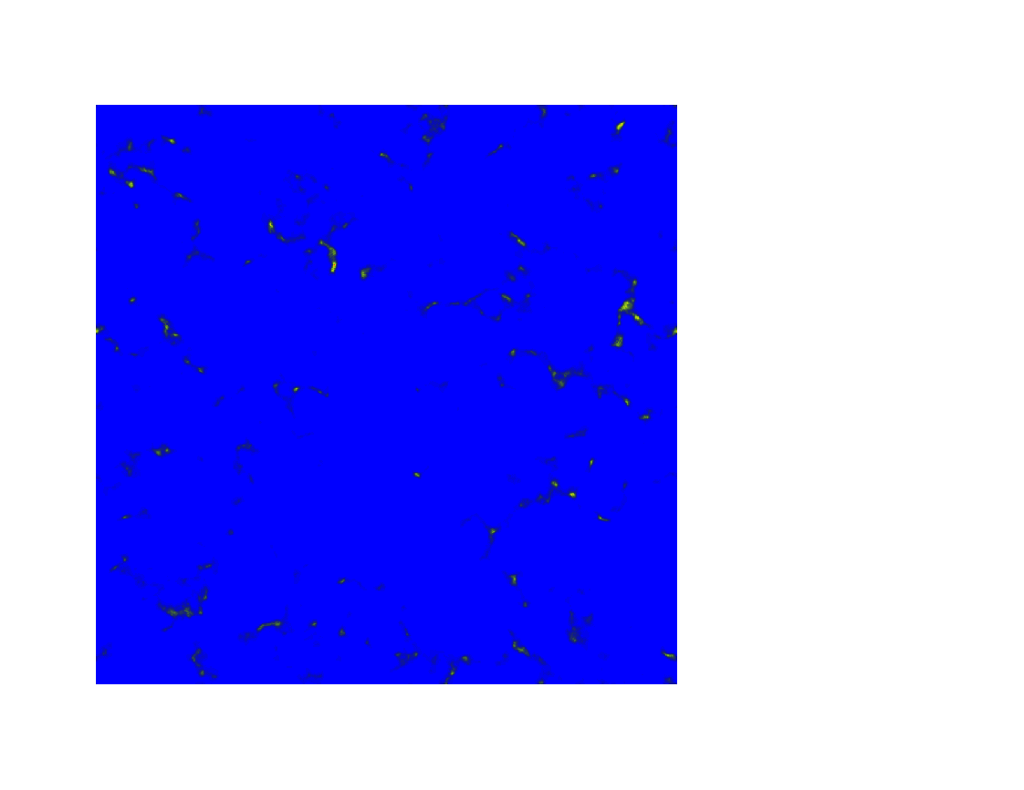
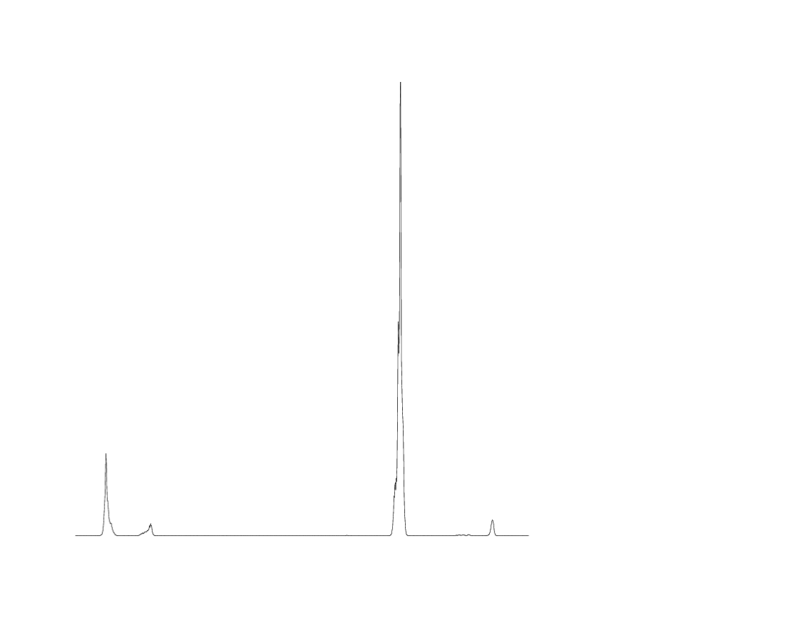
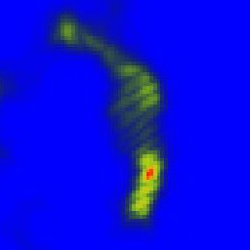
Structure and fine structure
b=0
b=0.66

Slide 33
Group of 5 maser features

Slide 34
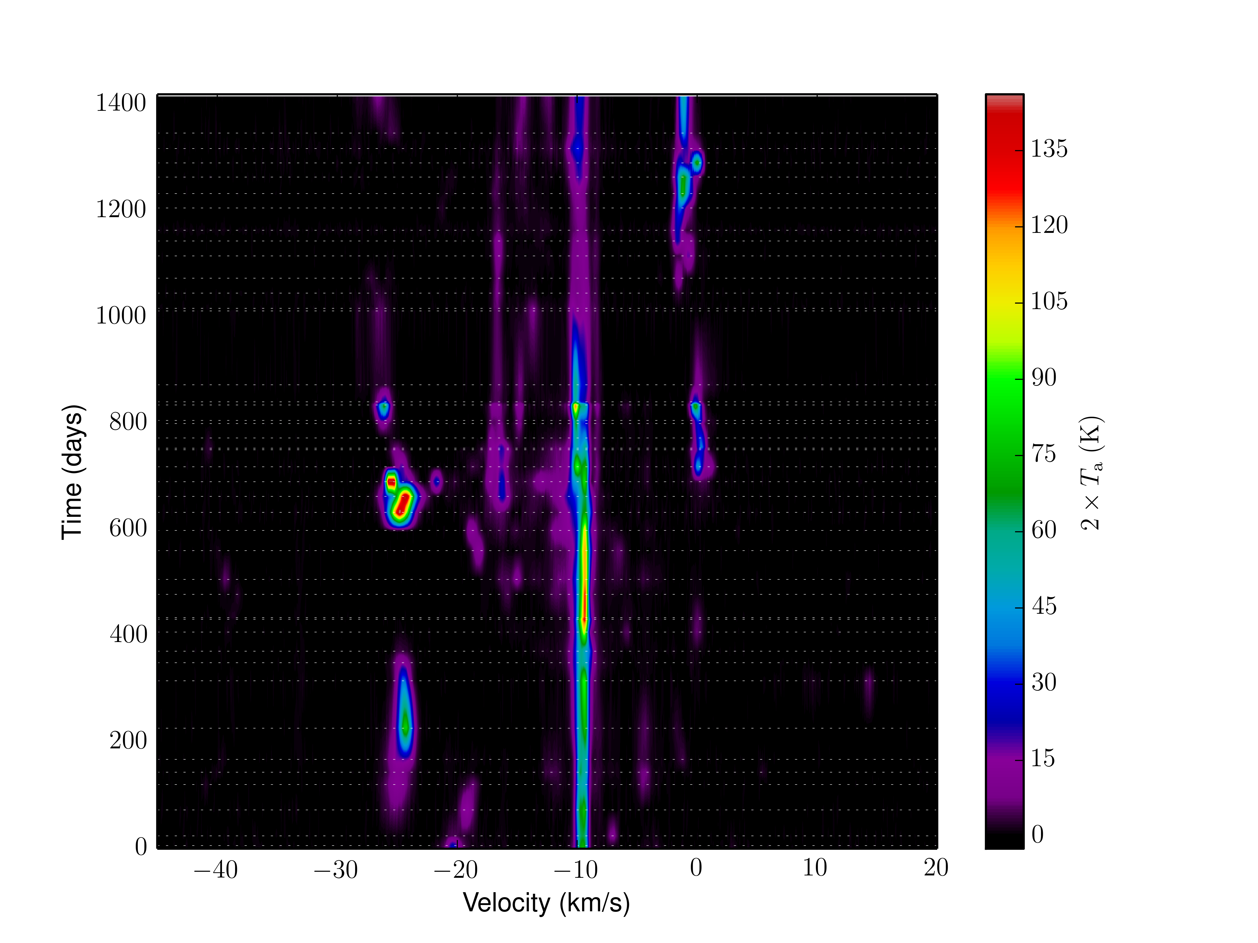
Мониторинг мазера H2O в Сер А на РT-22 ПРАО ФИАН

Slide 35
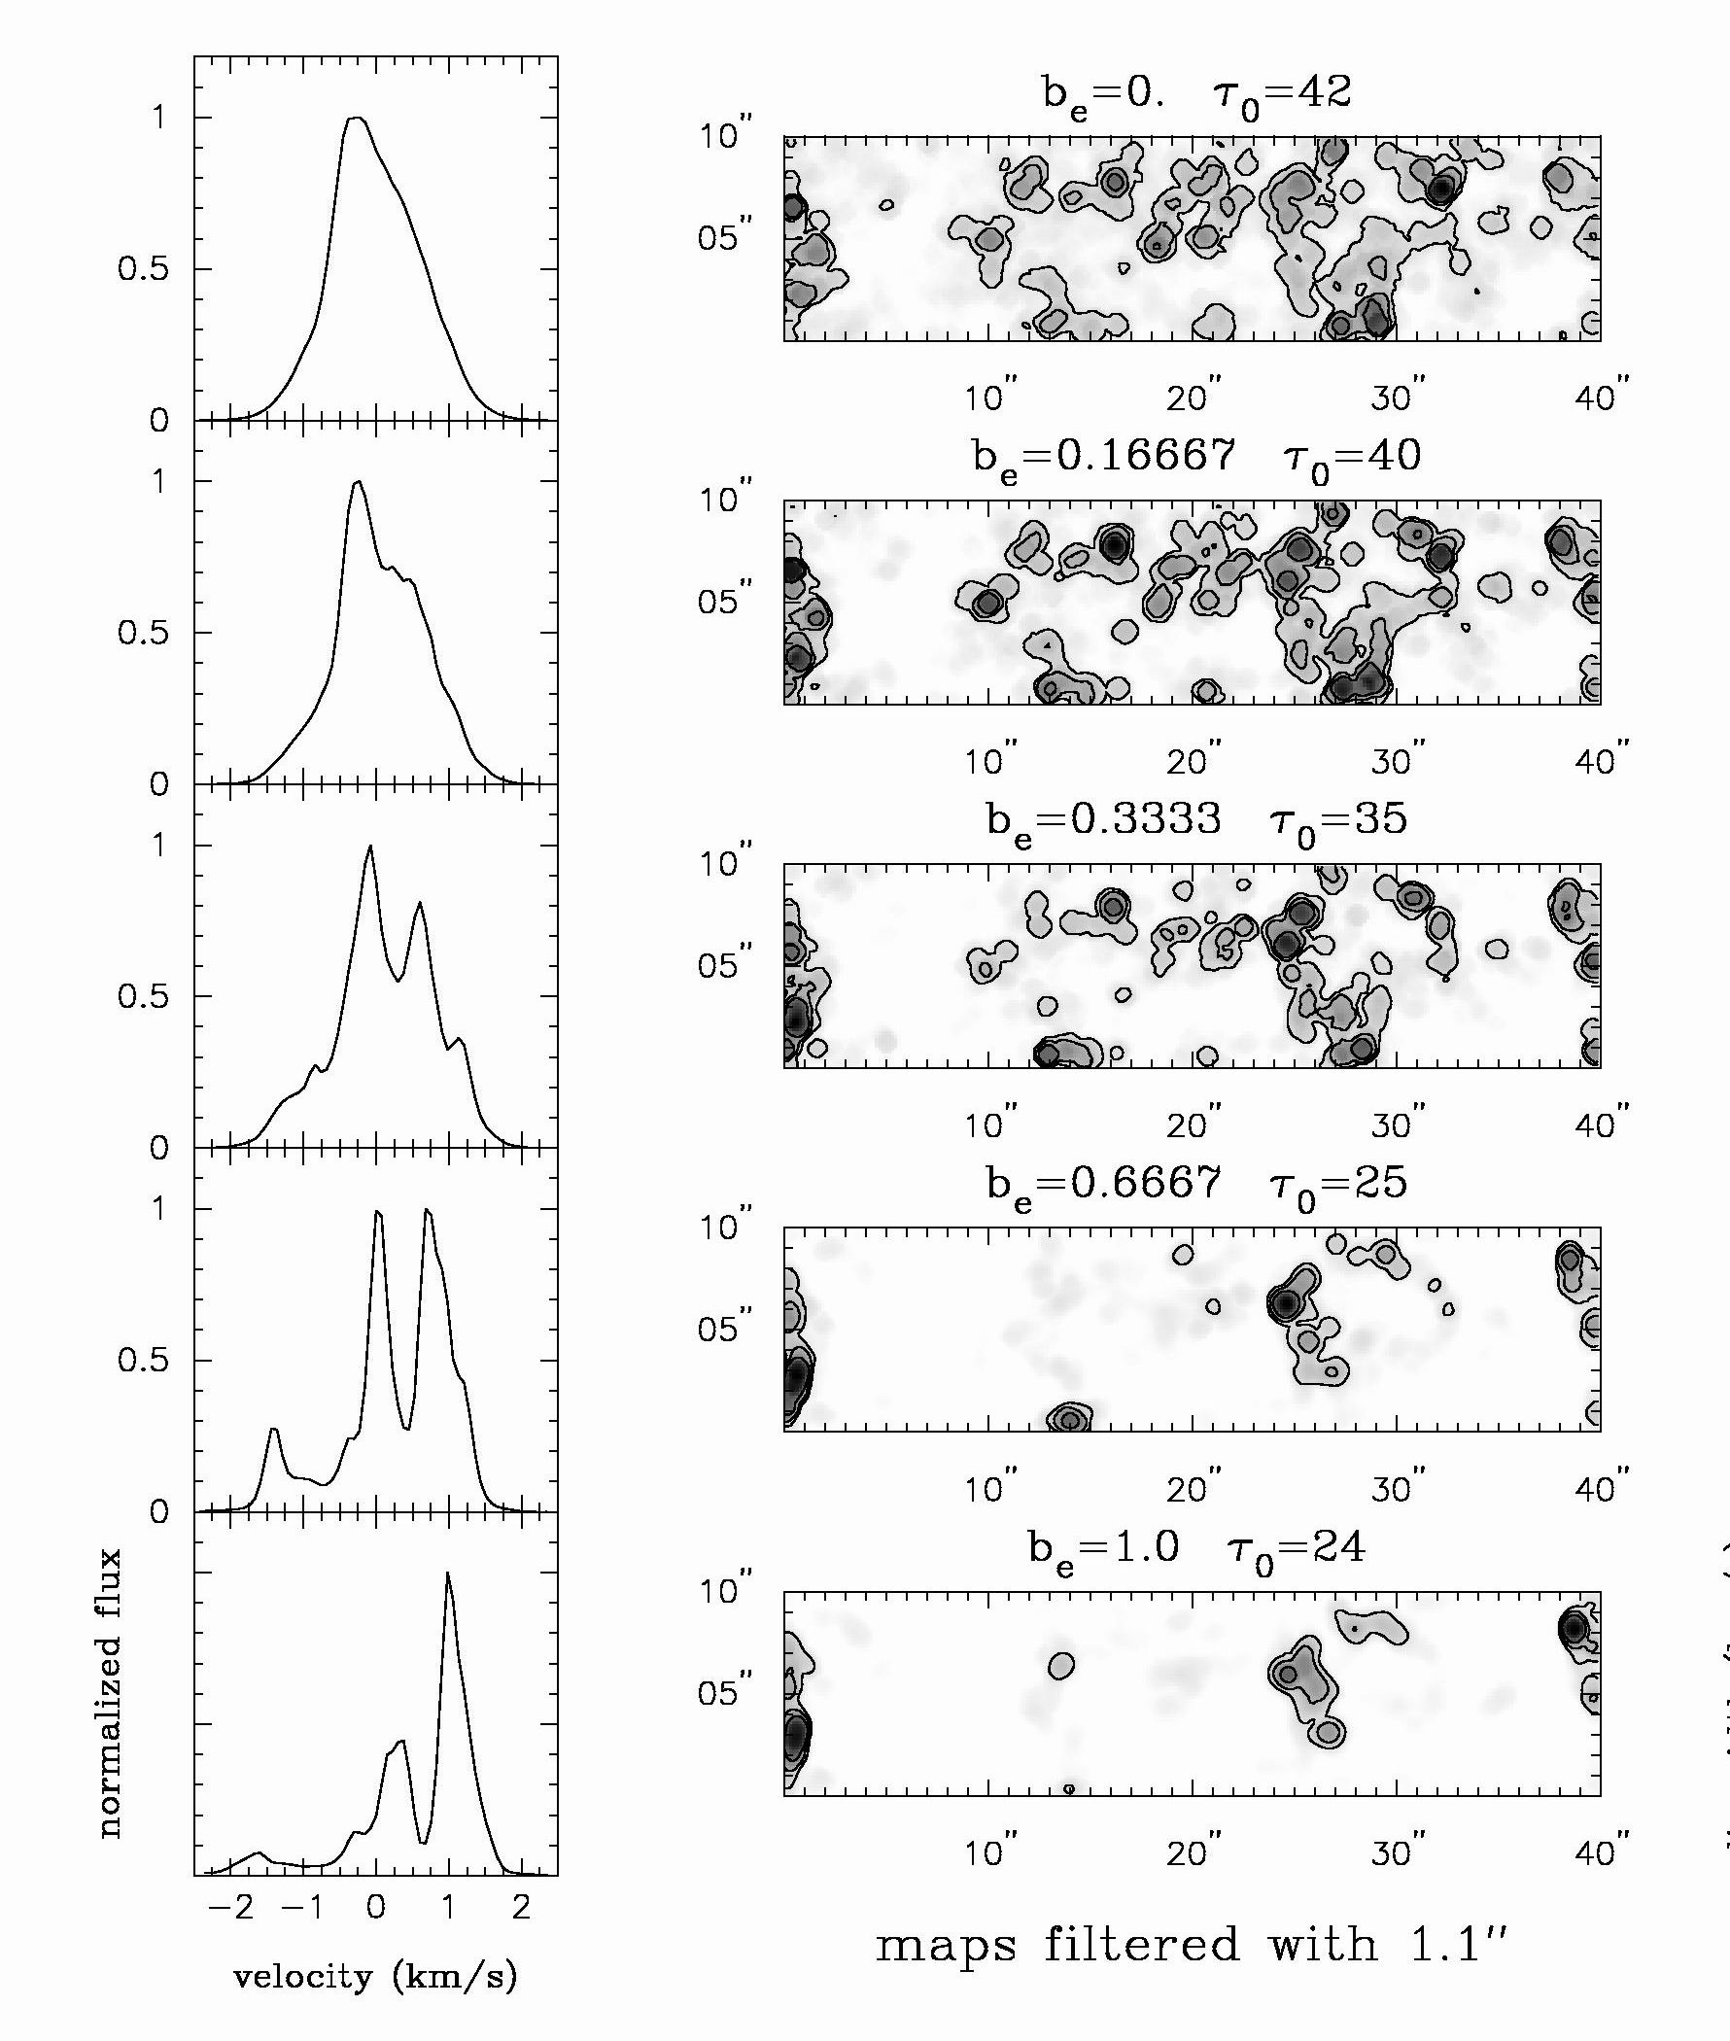
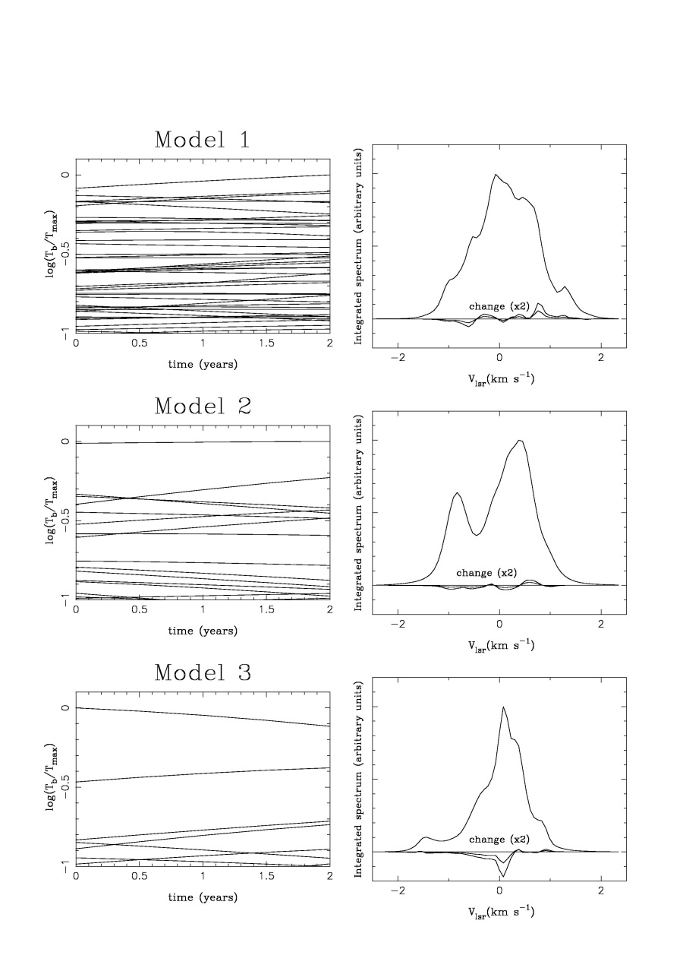
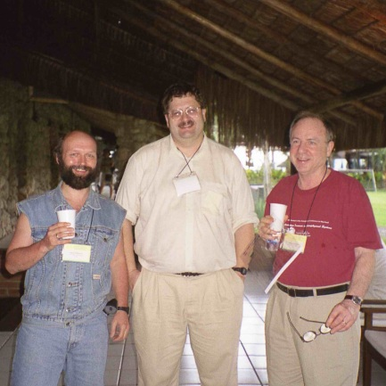
мазеры I класса на 25 ГГц в ОМС-1
(модель Sobolev, Wallin & Watson 1998)
Watson

Slide 36
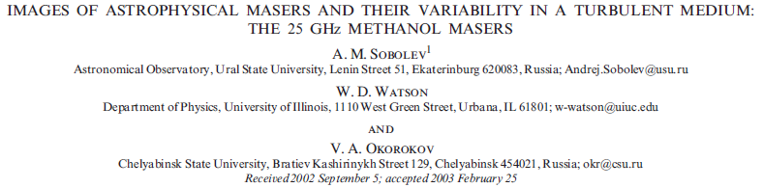
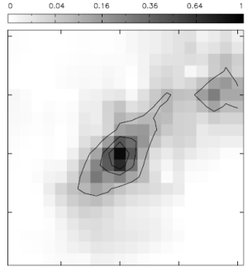

Slide 37
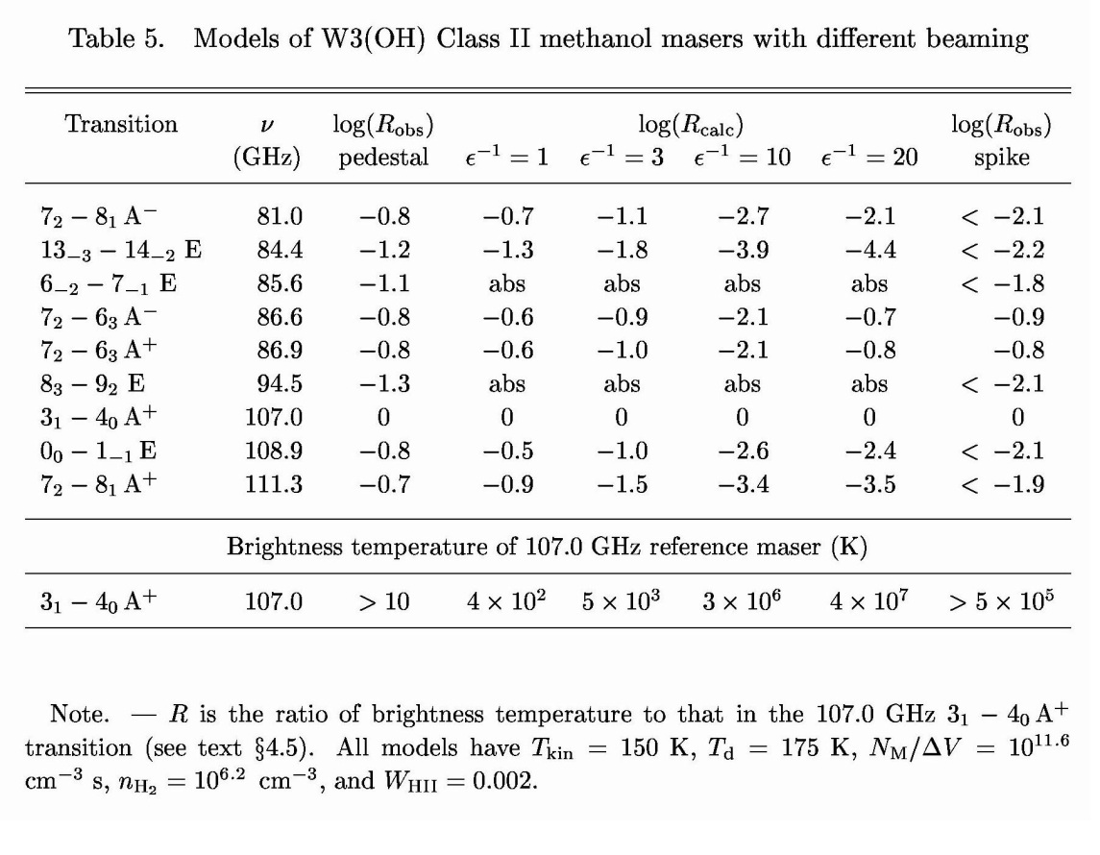
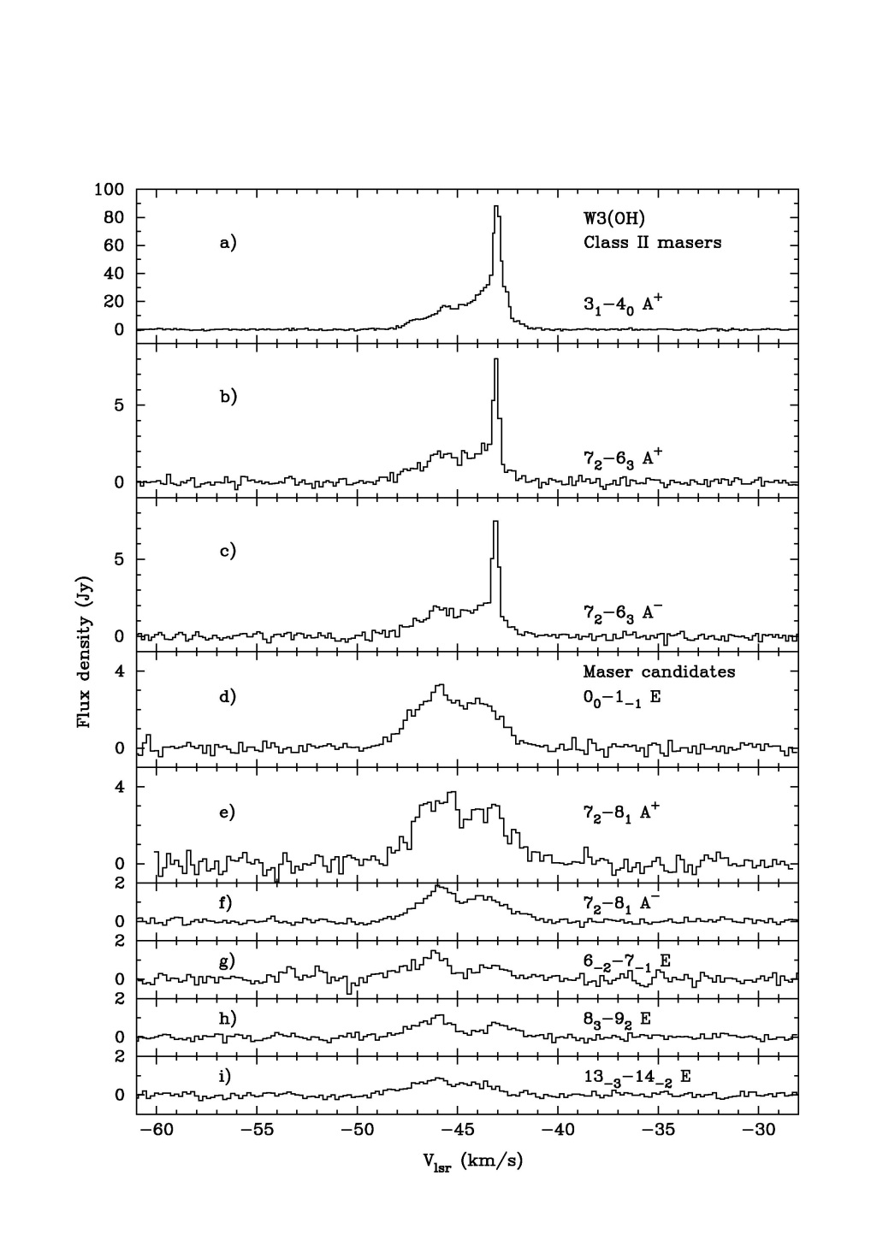
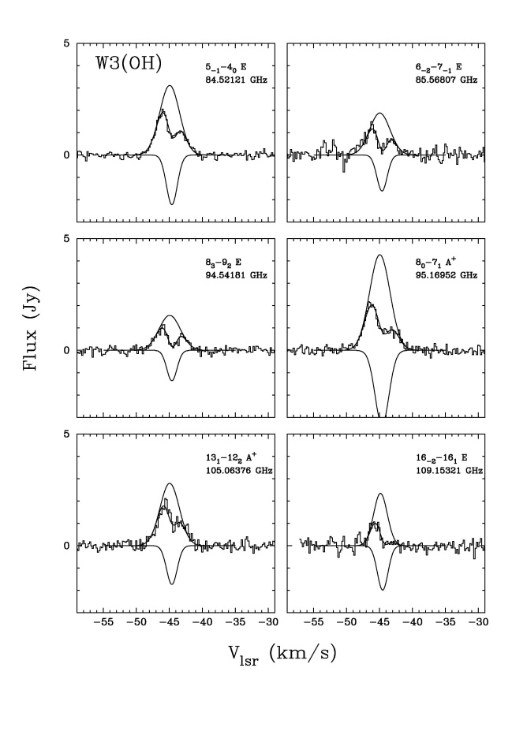
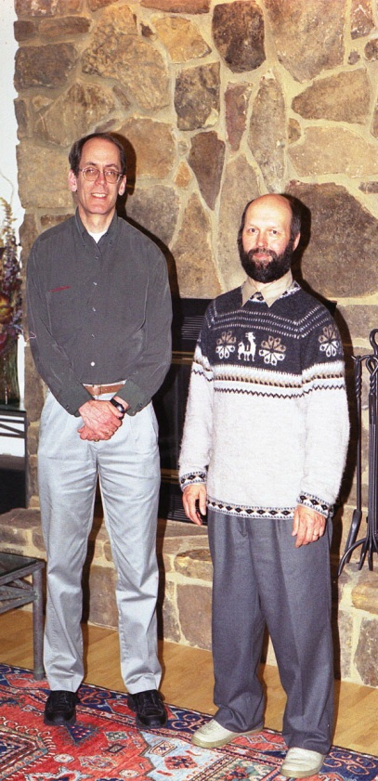
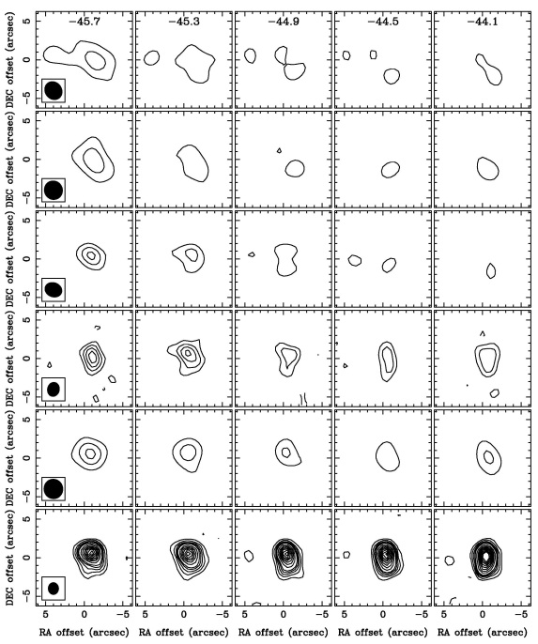
BIMA spectra of methanol maser candidates in W3(OH)
Sutton, Sobolev et al. (2001)
Sutton

Slide 38
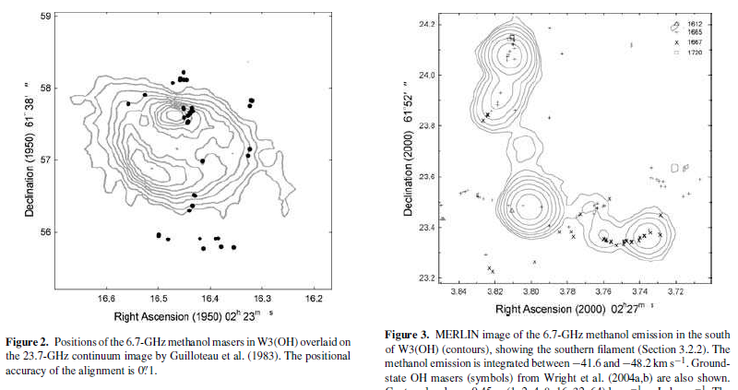

Slide 39
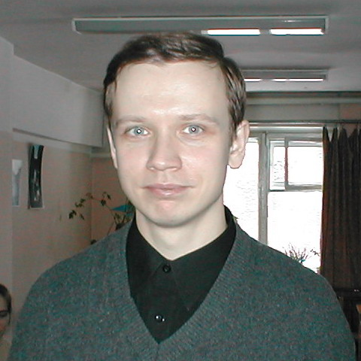
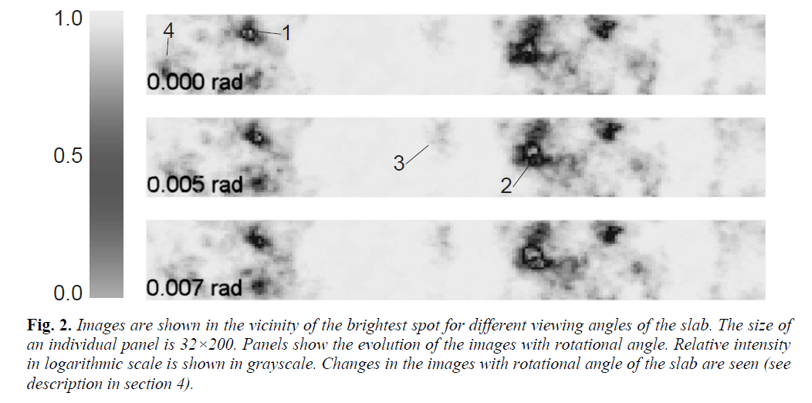

Change of the image with the viewing angle
(Sobolev,Sutton,Watson,Ostrovskii & Shelemei 2008)
Ostrovskii
Shelemei

Slide 40
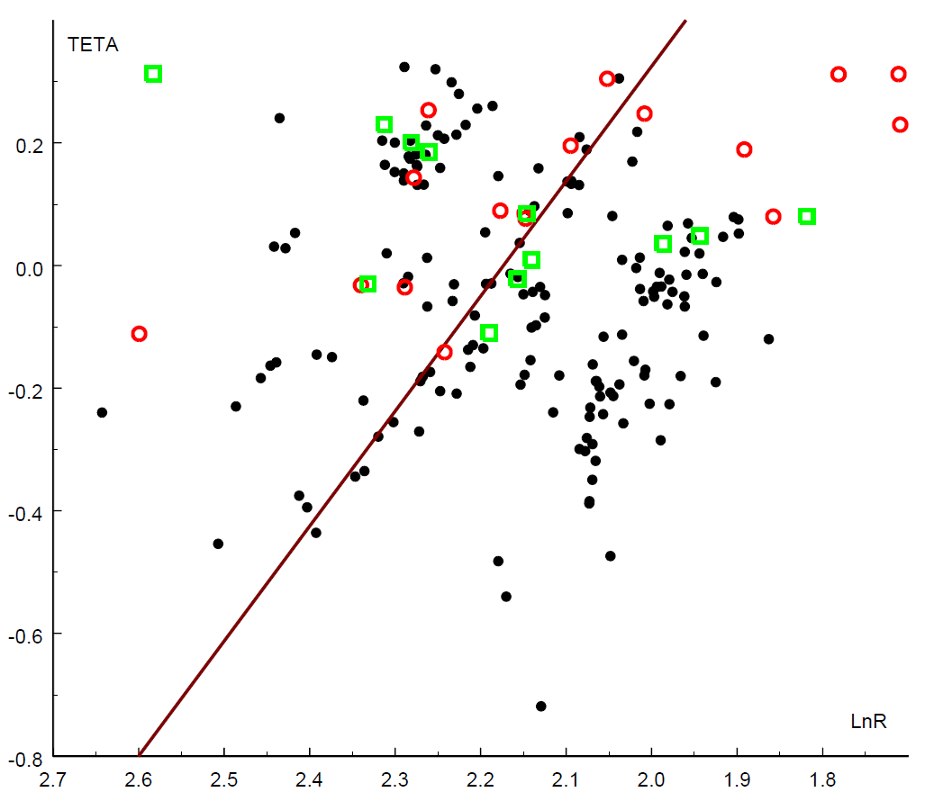
Loktin, Sobolev (2014, in preparation)

Slide 41
Заключение
Исследования мазерных источников Галактики
с высоким угловым дают возможность:
исследовать процессы звездообразования на пространственных масштабах от ~ R_{O} до ~ 10 кпк
проводить поиск новых молодых звёздных объектов
исследовать природу этих объектов:
- исследовать структуру источников
- исследовать кинематику
- определять физические параметры в районах формирования мазеров и их окрестностях, включая магнитные поля и характеристики турбулентности
измерять расстояния до источников прямым методом
исследовать распределение молодых звёздных объектов в Галактике
и др.
.

Slide 42
Conclusion
Observations of Maser Sources in the Galaxy
with high angular resolution allow:
Study star formation phenomena, scale from R_{O} to ~ 10 kpc
Study mass loss phenomena in evolved stars
Locate new interesting objects
Study nature of these sources:
- study structure of the sources
- study kinematics
- determine physical parameters in the regions where masers are formed and their vicinity, including characteristics of magnetic fields and turbulence
measure distances to the sources by direct method of trigonometric parallax
Study distribution of the sources in the Galaxy
et al.
.

Slide 43
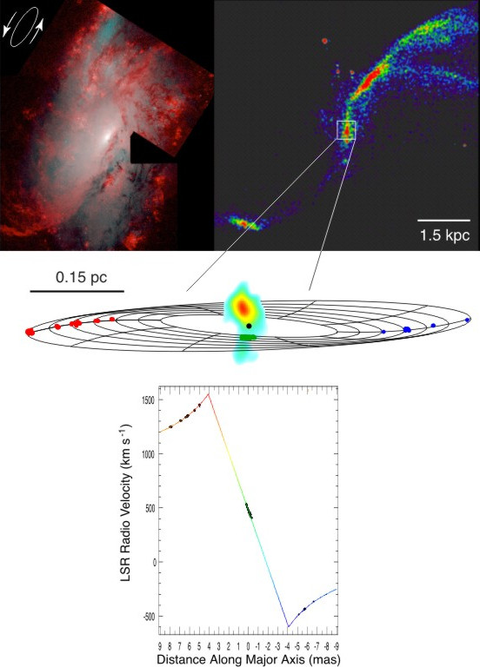
Measuring Accretion Disks and M_{bh} with VLBI using H₂O Megamasers
NGC 4258
Keplerian rotation:
v = k r ^{-1/2}
= (GM_{BH}/D)^{1/2} ϑ^{-1/2}
Calibration of alternative SMBH mass methods (e.g. Siopis et al. 2008)
Δθ
Herrnstein et al. (1999; 2005)
M_{bh} = 3.85 ± 0.01 x 10⁷ M_{sun}

Slide 44
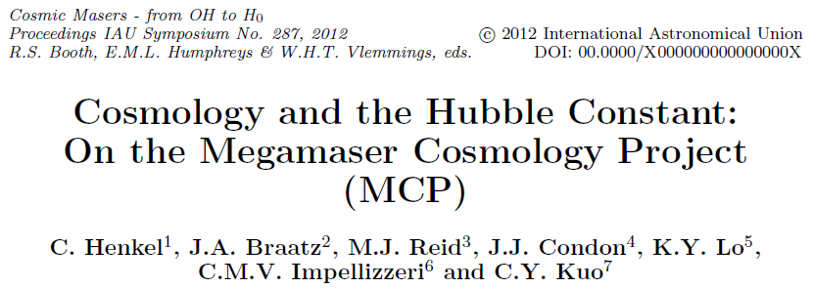
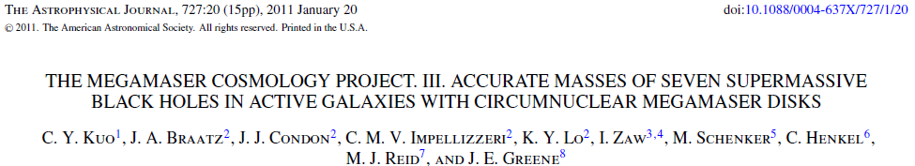
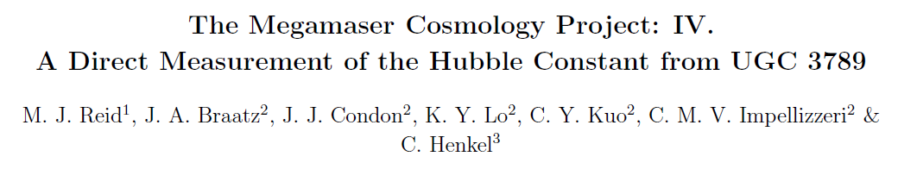
measuring Н₀

Slide 45
Заключение
Исследования мазерных источников вне Галактики
с высоким угловым дают возможность:
Измерять постоянную Хаббла
исследовать структуру аккреционных дисков и истечений
исследовать кинематику дисков и истечений
измерять расстояния до объектов
измерять массы центральных черных дыр
и др.

Slide 46
Conclusion
Observations of Extragalactic Maser Sources
with high angular resolution allow:
Measurement of Hubble constant
Study structure of accretion disks and outflows
Study kinematics of accretion disks and outflows
Measure distances to the objects
Measure masses of the central black holes
et al.

Slide 47
Do we need such instrument?
Do we want to make it more precise?

Slide 48
Do we need such instrument?
Do we want to make it more precise?
YES!

Slide 49
Do we need such instrument?
Do we want to make it more precise?
Can we make a step from
Milli- to Micro-arcsecond studies
using space VLBI?

Slide 50
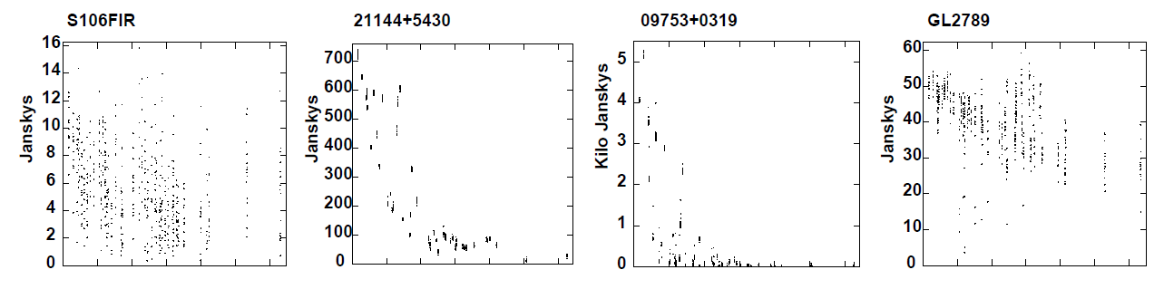

H₂O masers in the Galaxy
Most of maser spots disappear
at high angular resolution !!!
W3(OH) VSOP prelaunch H2O maser survey
(Migenes et al. 1999) 5100 Jy

Slide 51
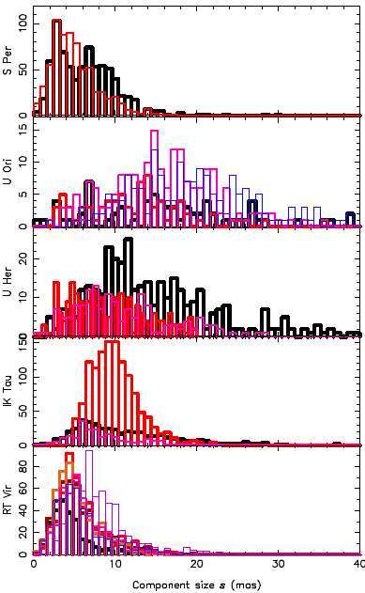
Size distribution of
circumstellar masers
Richards et al. (2011)

Slide 52
Are
Masers
Spooks
or
Things ?

Slide 53
Into
Space!

Slide 54
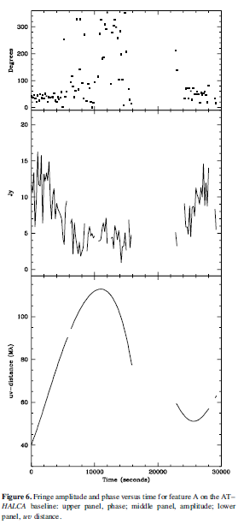
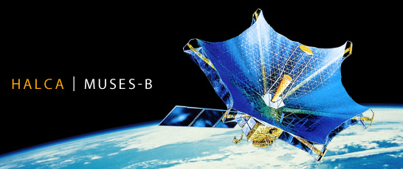
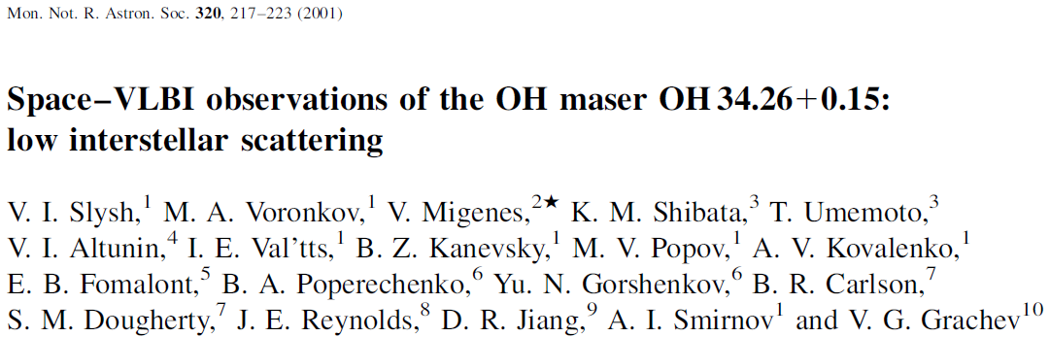
HALCA первый космический радиоинтерферометр

Slide 55
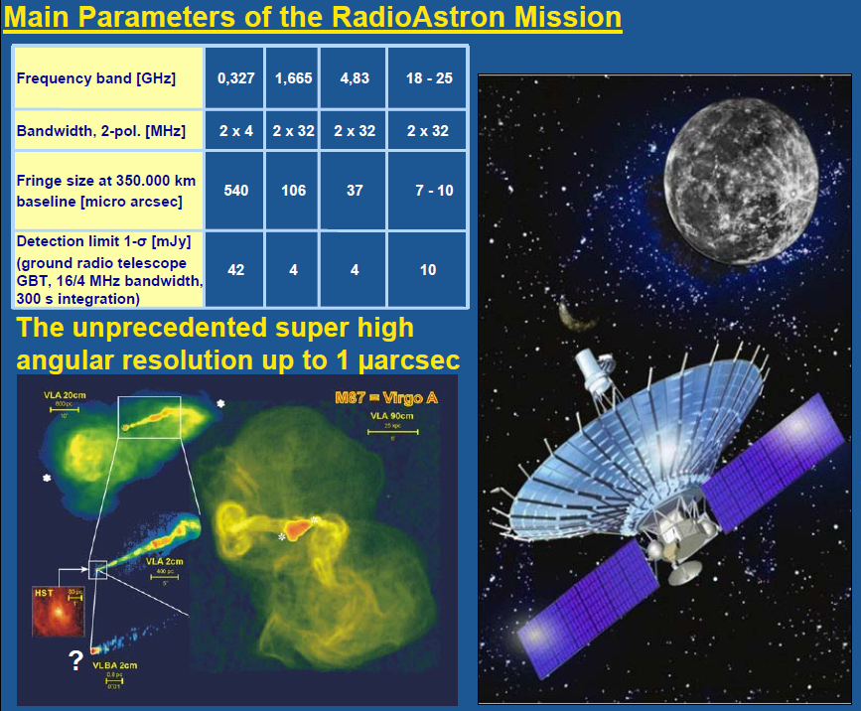
RadioAstron project запущен в июле 2011 http://www.asc.rssi.ru/radioastron/index.html

Slide 56
Masers with RadioAstron:
OH @1665 & 1667 MHz
H₂O @ 22235.08 MHz – several bands
(allow us to observe doppler-shifted Megamasers)
SiO
CH
H₂CO
CH₃OH
NH₃
HC₃N
HCN

Slide 57
One of the basic RadioAstron innovations is possibility to observe H₂O masers
These masers are the strongest
Bright sources contain
numerous unresolved spots
Rather bright masers reside in external galaxies

Slide 58
Observing possibilities
Sensitivity
H₂O masers @22.235 GHz:
dV=0.1 km/s, t_{coher}=100 s, SEFD Eff=90Jy, SEFD RA=30.000 Jy
Smin=15 Jy (for GBT + wider lines Smin is down to 3-4 Jy)
OH masers @1.665 GHz:
dV=0.1 km/s, t_{coher}=600 s, SEFD Eff=20 Jy, SEFD RA=3.400 Jy
Smin=3.5 Jy

Slide 59
Observing possibilities
Angular & linear resolution
H₂O masers @22 GHz ang. resolution is up to ~0.007 mas (equivalent to linear size of 0.007 ae @ 1 kpc )
OH masers @1.6 GHz resolution is up to 0.1 mas
(equivalent to linear size of 0.1 ae @ 1 kpc )

Slide 60
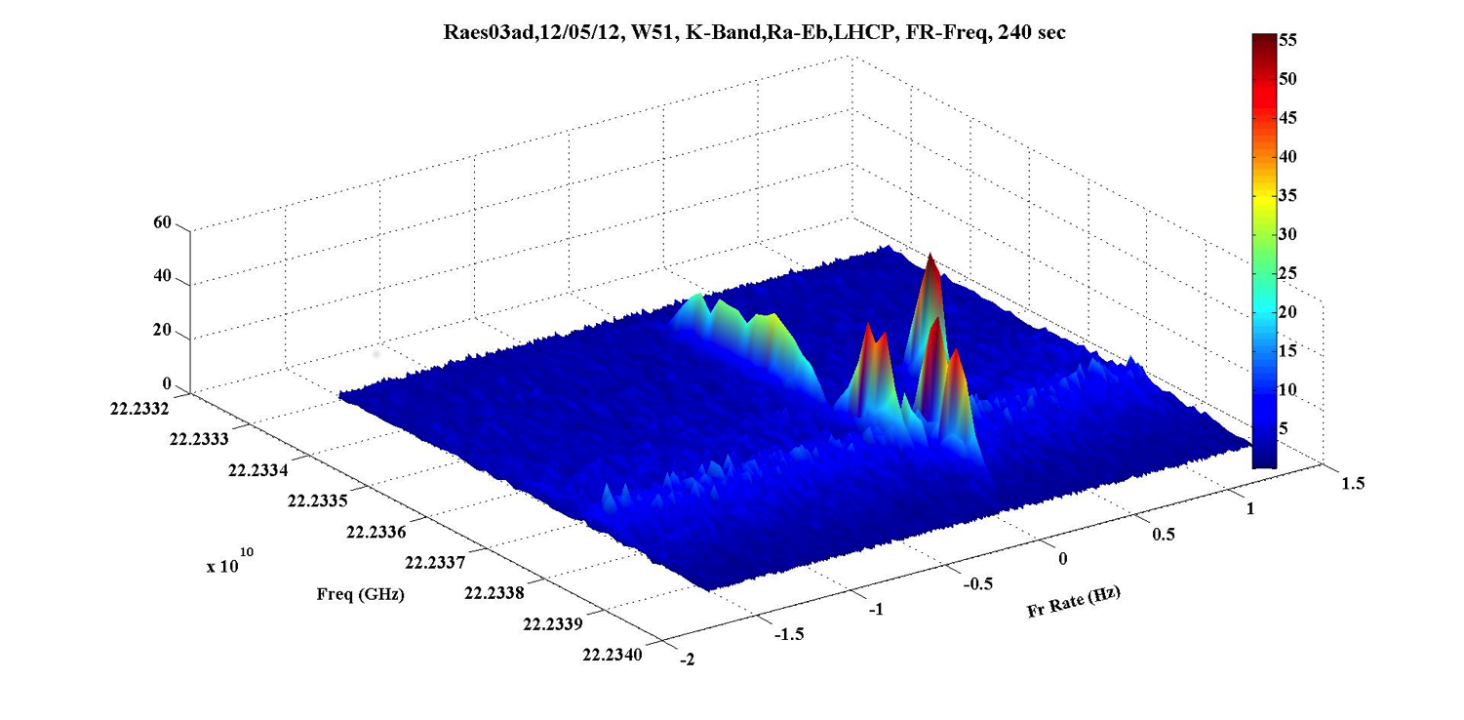
W51M , first fringes at 22GHz
(H₂O maser line RA-Eff, 1.14 Earth D.)
Now- fringes at 2 Earth D.

Slide 61
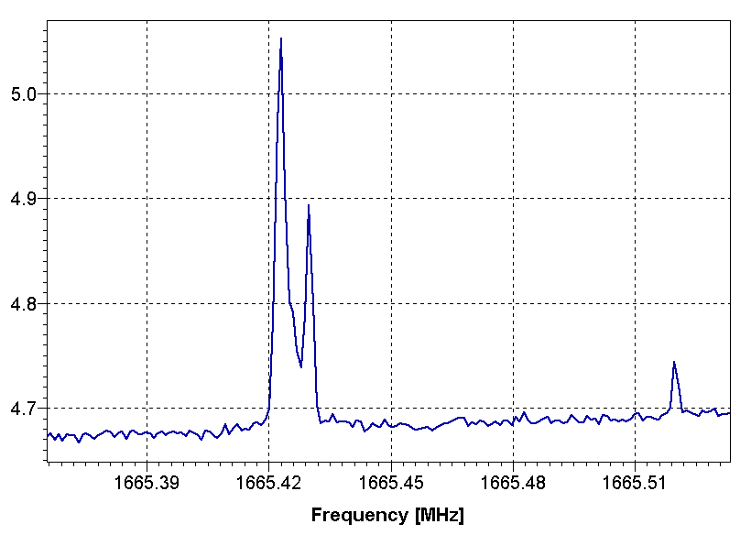
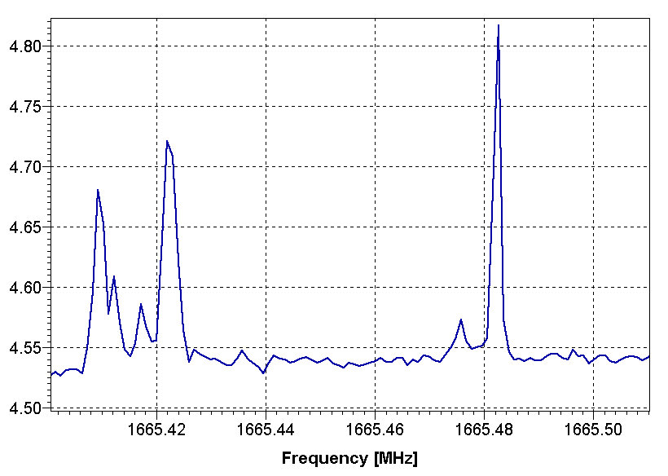
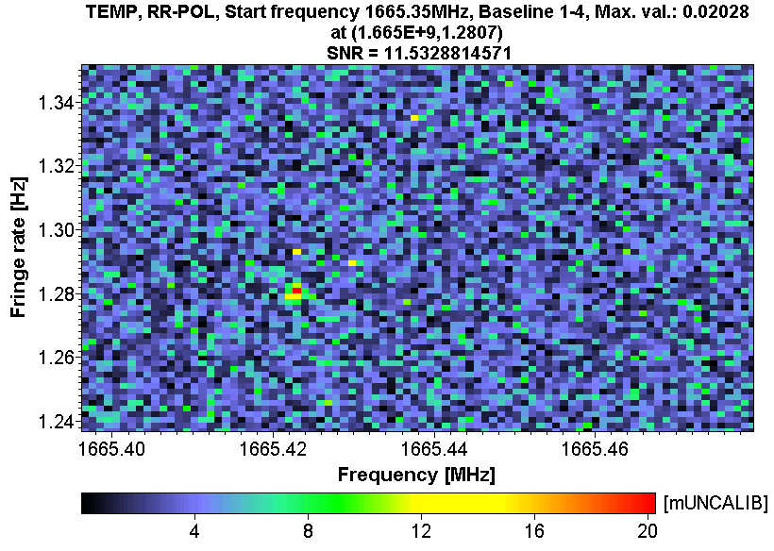
Onsala 1 (1667 GHz OH line)
Experiment RAES 02h
UT: 2:35-3:35 August, 7
Space–ground baseline
projections
from ~1 to ~1.6 Ed
Stations in experiment:
Medicina, Evpatoria,
Svetloe
LHCP SV autosp./ Fringe rate – frequency plot

Slide 62
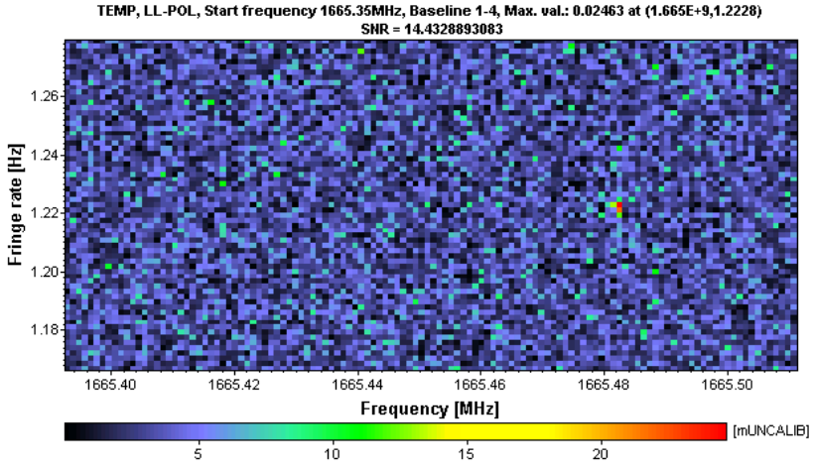
Onsala 1 (1665 GHz OH line)
Experiment RAES 02h
UT: 2:35-3:35 August, 7
Space–ground baseline
projections
from ~1 to ~1.6 Ed
Stations in experiment:
Medicina, Evpatoria,
Svetloe
LHCP SV autosp./ Fringe rate – frequency plot

Slide 63
April 2015
Detection of NGC 4258 Megamaser!
2 ED
110 μas

Slide 66
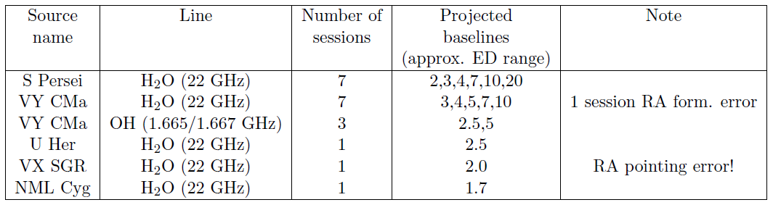
Summary of RadioAstron unsuccessful observations
of evolved stars in the Galaxy

Slide 67
Summary of RadioAstron observations
of star forming regions in the Galaxy
Source | Mol. | Baseline | Telescope | T_{B (min.)} for the brightest spot (K)
W51M/S | H₂O | 1.3 x ED 2.0 x ED | Ef Ef,Ys | 2x10¹³
Onsala 1 | OH | 1.1-1.8 x ED | Ro, Sv, Mc | 5 x10¹²
Cepheus | H₂O | 3.4 x ED 1.0 x ED | Ys,Nt,Zc Ef | 2.3 x 10¹³
W3 Irs5 | H₂O | 5.3-5.4 x ED 3.8 x ED 5.6-5.9 x ED | Ys,Tr Ef, Ys Ef, Ys,Nt,Bd | 5x10¹⁴
Orion KL | H₂O | 3.3-3.5 x ED 1.9 x ED | Tr,Ys Hh | 3-10x10¹⁴
W49N | H₂O | 3.0 x ED 9.6 x ED | Ef Ef, Ys, Tr | 6x10¹⁴
W3 OH | H₂O | 3.9 x ED | Ef, Ys | 6x10¹³

Slide 68
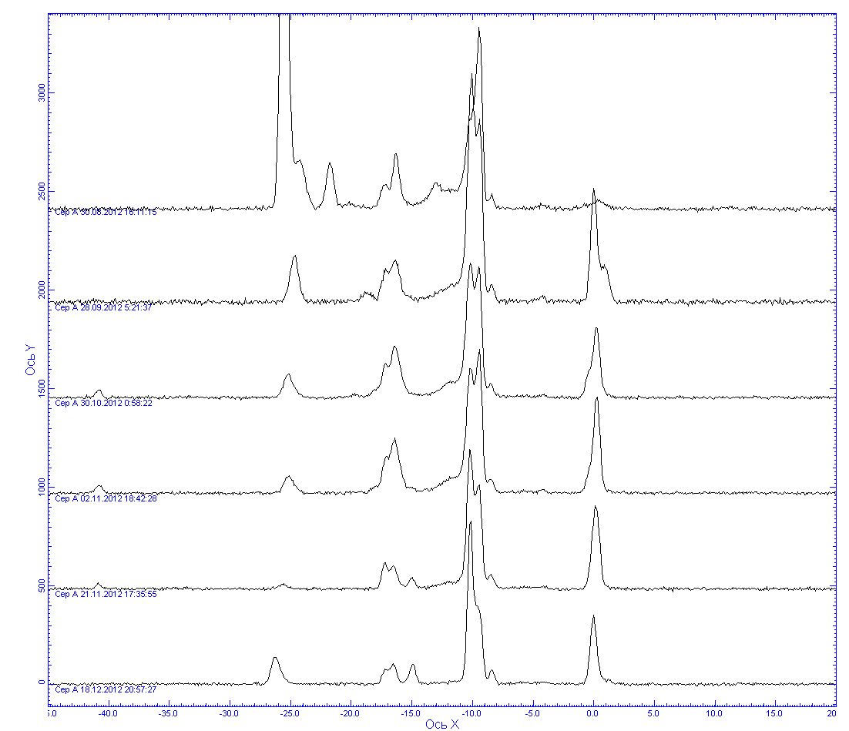
Cepheus A
RA observations
18.11.2012
30.08.2012
30.08.2012
28.09.2012
28.09.2012
30.10.2012
30.10.2012
02.11.2012
02.11.2012
21.11.2012
21.11.2012
18.12.2012
18.12.2012

Slide 69
PRAO LPI RT-22 monitoring

Slide 70
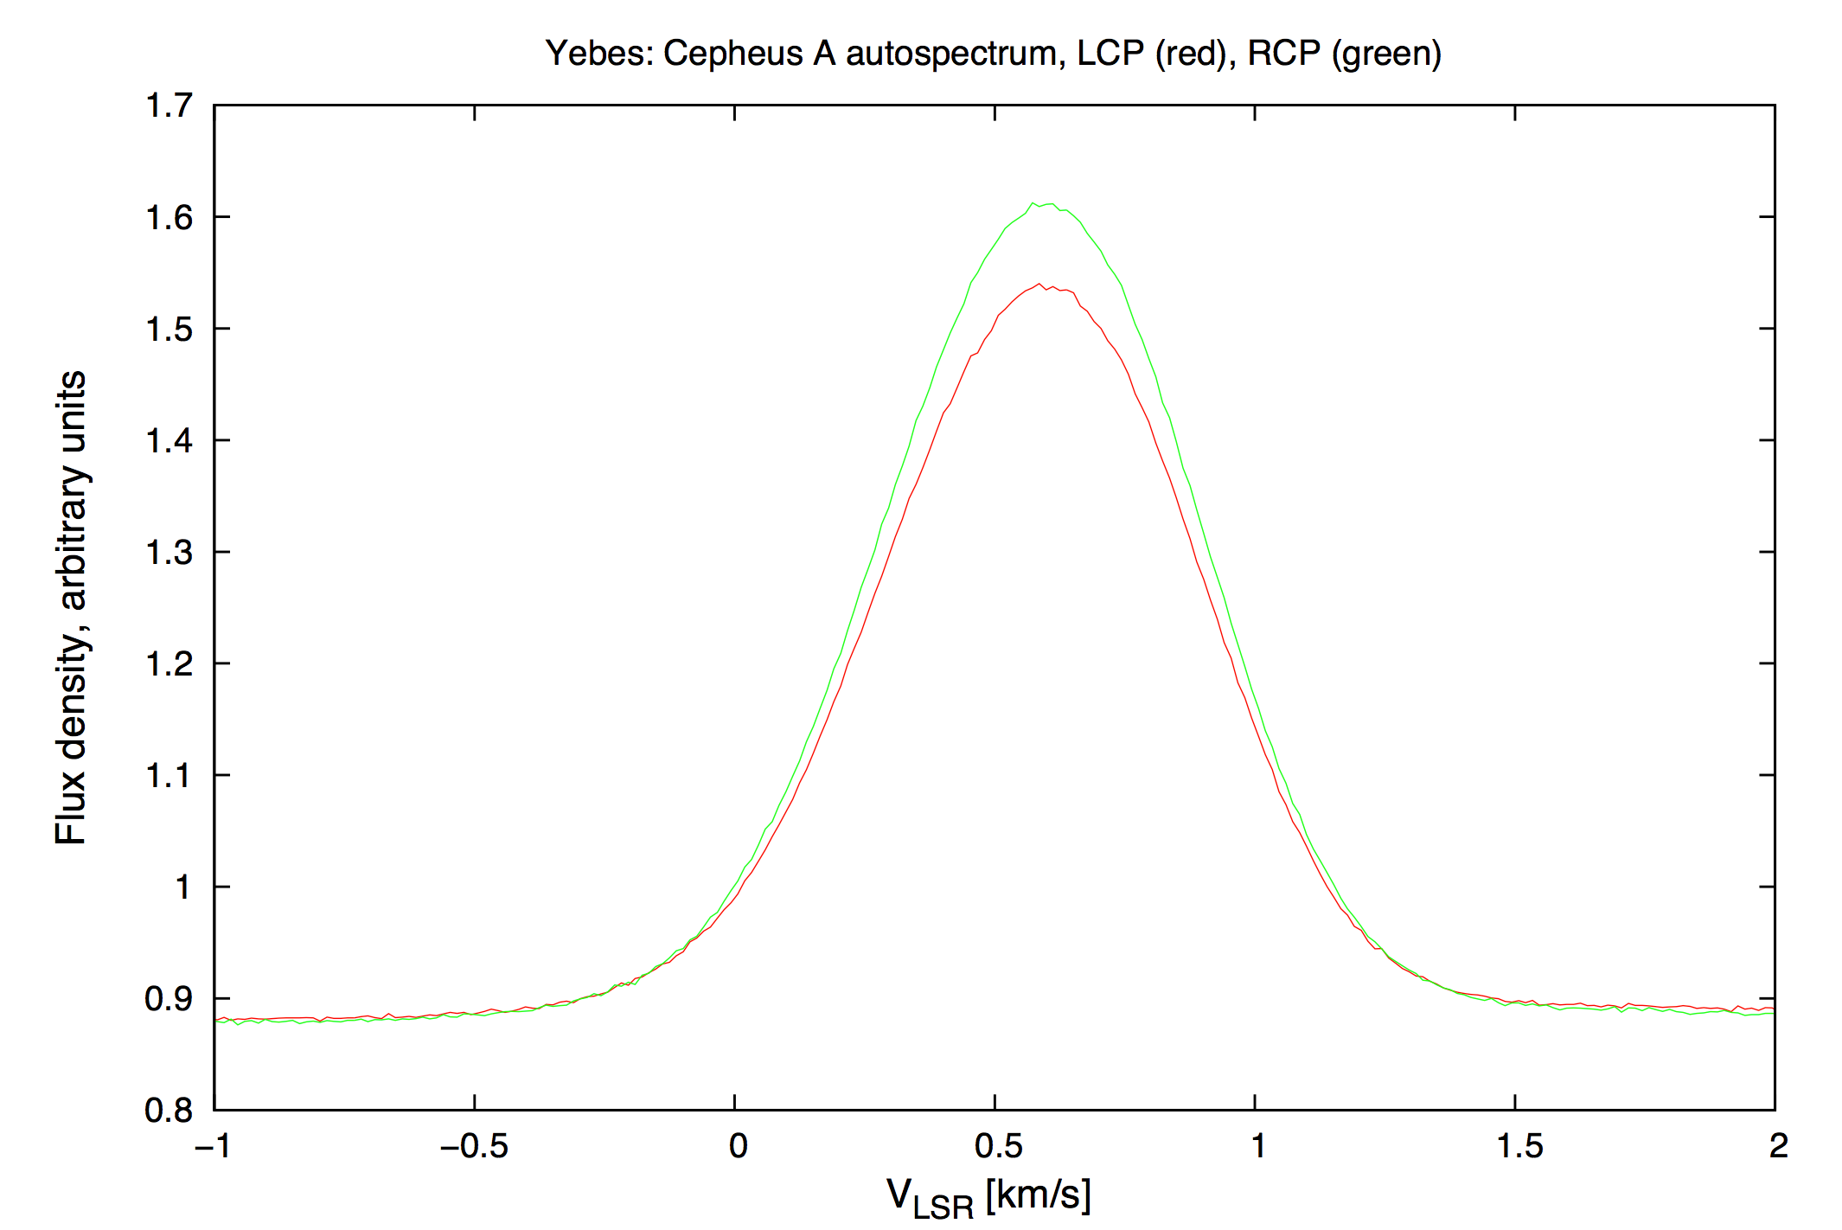

Slide 71
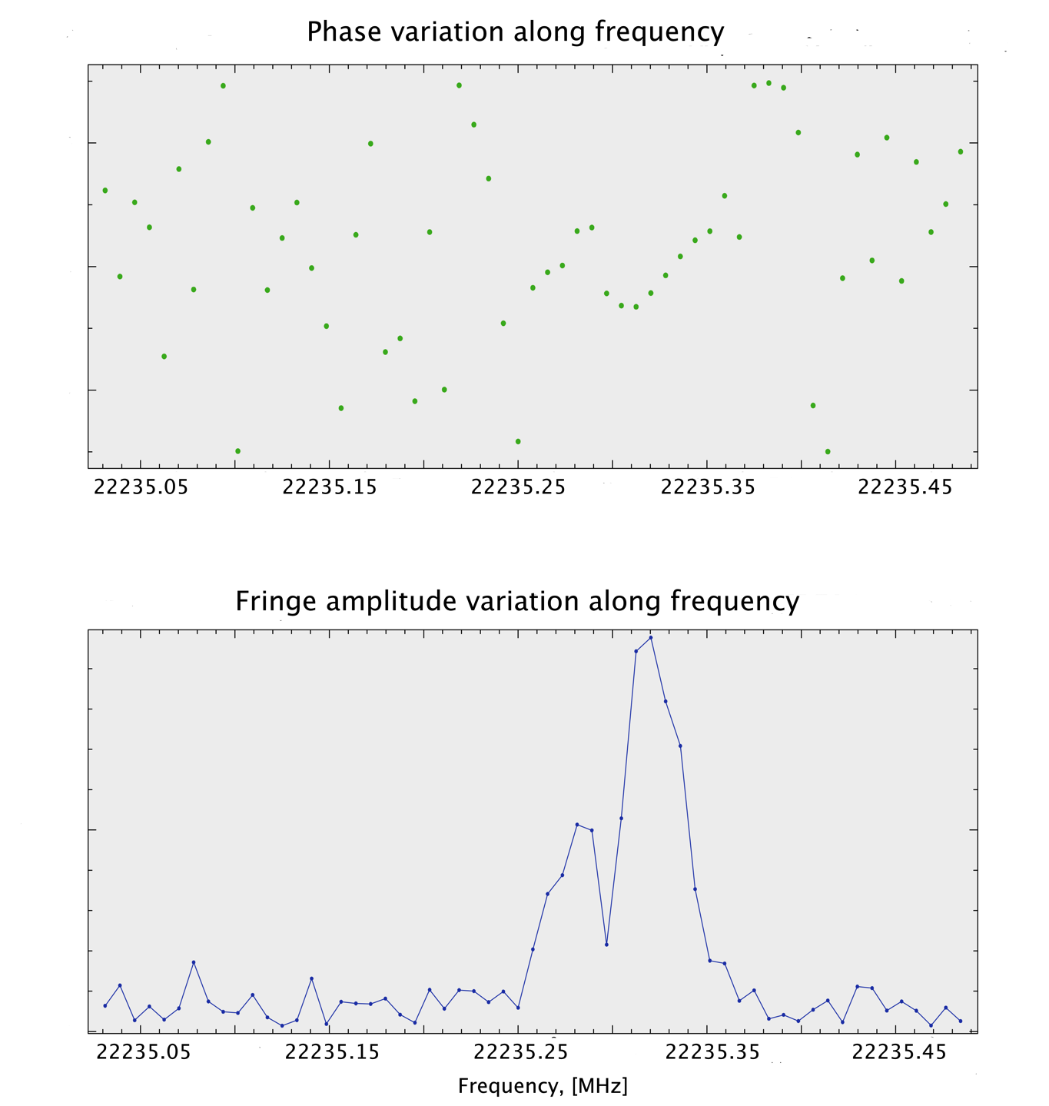
CEPHEUS A!!!!!

Slide 72
CEPHEUS A!!!!!

Slide 73
Visibility curve:
Dependence of correlated signal on projected baseline

Slide 74

RadioAstron Сер А
amplitude vs frequency dependence

Slide 75

RadioAstron Сер А model of observed structure
Sun
at the distance
of 700 pc
fine structure of maser spots is observed!
Record of high angular resolution
Record of high velocity gradient

Slide 76
Megamasers in accretion discs around supermassive black holes

Slide 77
NGC 4258 spectrum (Nakai et al. 1994)
central
blue-shifted
red-shifted
figure from Modjaz (2004)

Slide 80
VLBA + phased VLA

Slide 82


Slide 84

The Accretion Disk in NGC 4258
Warp in the disk is fully characterized
Accelerations measured in both systemic and h.v. features
Blue features absorbed by gas in the disk
Groupings of maser components can be characterized by the spiral structure
Disk characterization reduces systematic error in distance determination
Humphreys et al. 2008
(CfA group)

Slide 87
April 2015 (observation 18.12.2014)
Detection of NGC 4258 Megamaser!
Baseline 2 ED
110 μas
800 a.u. at 7.2 Mpc
RA-GBT 100m
RA-Torun 32m

Slide 88
September 8, 2016
(observation 17.03.2016)
New detection of NGC 4258 megamaser
Record!
Base 19.5 ED
~10 μas
~70 a.u. at 7.2 Mpc

Slide 89

NGC4258 RAGS18H 17.03.2016 at 19.5 Earth Diameters

Slide 90

raks07av | NGC4258 | 12:18:57.504600 | 47:18:14.30300 J2000 start date /UT time 2014-02-10 05:00:00 stop date /UT time 2014-02-10 06:00:00 fringes between RA and MEDICINA have been detected at
29.8 Earth Diameters
( ~8 microarcsec resolution)

Slide 91
Star Forming Regions in external galaxies

Slide 92
Large Magellanic Cloud

Slide 93
N113 in LMC
50 kpc = 0.5 a.u. with 10 microarcsec beam

Slide 94

NGC3079
distance16-20 Mpc,
RA-GB 14.11.2014, max projected baseline 2.3 ED (~95 microarcsec)
RA-GBT 100m
Notes:
NGC4258 – мы видим с РА только центральную часть мазерных деталей, проецирующуюся на континуумные источники

Slide 95
Summary (detections)
Space-ground interferometer provided detection of extragalactic H2O maser emission:
NGC 4258 Megamaser (accretion disc around supermassive black hole type) was detected in the 22 GHz water maser line with projected baselines from 2 to ~20 Earth diameters corresponding to angular resolutions up to 10 microarcsec (~70 a.u. at 7.2 Mpc).
NGC 3079 Megamaser (probably star formation type) was detected in the 22 GHz water maser line with projected baselines ~2 Earth diameters providing angular resolution ~100 microarcsec (~2000 a.u. at 20 Mpc).
.

Slide 96
Summary (basic statements)
Scattering does not prevent observations of the bright extragalactic H₂O masers with the space-ground interferometer.
Considerable number of maser features become resolved (bigger size of beaming effect) at 10-20 microarcsec
No strong polarization is detected at ultimate angular resolutions
future: observation of other extragalactic sources, study influence of the scintillation effects (characteristic times, changes in positions and dithering radii).

Slide 97
Достигнуто угловое разрешение, достаточное для измерения параллакса внегалактического источника,
который является одним из основным для построения шкалы расстояний до внегалактических объектов

Slide 98
Thank you very much!
Vielen Dank!
Спасибо!

